Slide 1

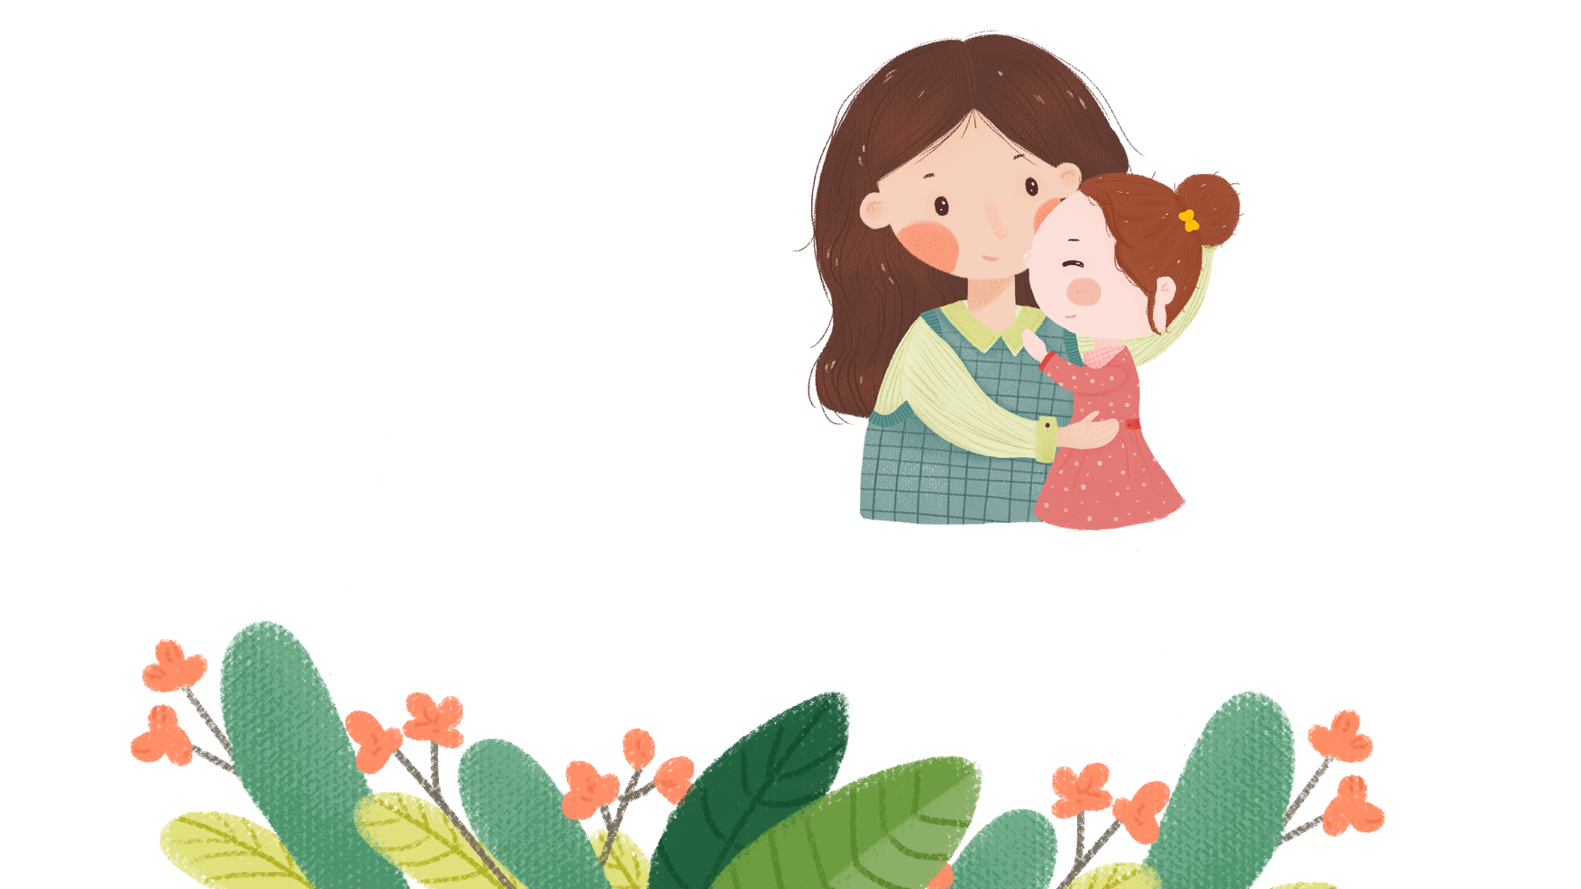
ỦY BAN NHÂN DÂN QUẬN LONG BIÊN
TRƯỜNG TIỂU HỌC ÁI MỘ B
KỂ CHUYỆN
KỂ CHUYỆN ĐÃ NGHE,
ĐÃ ĐỌC

Slide 2

Đề bài
Kể một câu chuyện em đã nghe hay đã đọc về một tấm gương trong học tập, trong cuộc sống ở thời kì chống dịch Covid-19.

Slide 3
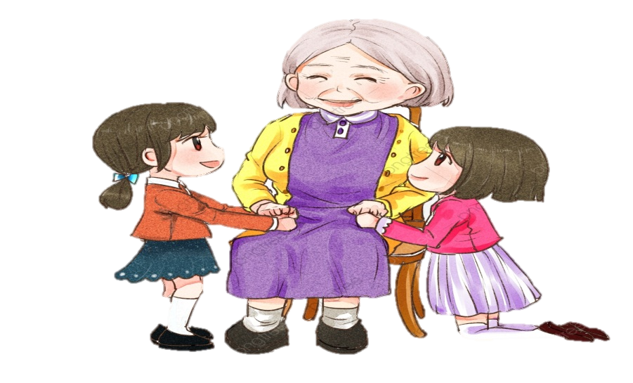





Từ người thân, bạn bè, thầy cô
CHÚNG MÌNH TÌM
CÁC CÂU CHUYỆN
Ở ĐÂU ?
Từ sách, báo
Trên youtube, mạng xã hội….

Slide 4

Gợi ý
2. Cách kể chuyện:
a. Giới thiệu câu chuyện sẽ kể.
b. Kể diễn biến câu chuyện.
c. Có thể nêu cảm nghĩ của bản thân về câu chuyện.

Slide 5
THỰC HÀNH

Slide 6


Tiêu chí đánh giá :
- Nội dung câu chuyện.
- Cách diễn đạt.
- Cách thể hiện, điệu bộ cử chỉ.

Slide 7

THẢO LUẬN NHÓM
Trao đổi với các bạn
ý nghĩa
của câu chuyện

Slide 8
TẠM
BIỆT

